Slide 1
Phụ lục 1 Các hằng số vật lý
Đại lượng | Kí hiệu | Giá trị
Điện tích proton | e
Khối lượng điện tử
Khối lượng proton
Vận tốc ánh sáng trong không gian tự do (hay chân không) | c
Hằng số Boltzmann
Hằng số điện môi của không gian tự do (hay chân không)
Hằng số từ thẩm của không gian tự do (hay chân không)
Hằng số Planck
Hằng số Avogadro

Slide 2
Phụ lục 1 Các hằng số vật lý
Đại lượng | Kí hiệu | Giá trị
Bán kính Bohr
Năng lượng Rydberg
Manhêton Bohr
Lượng tử từ thông
Hằng số cấu trúc tinh tế
Điện tử von

Slide 3
Phụ lục 2 Các tính chất của các chất bán dẫn quan trọng
Đại lượng | Kí hiệu
Hằng số mạng | a
Mật độ khối lượng (hay khối lượng riêng)
Nâng lượng của phonon quang dọc
Năng lượng của phonon quang ngang
Khe vùng cực tiểu (hay bề rộng vùng cấm)
Cực tiểu thấp nhất trong vùng dẫn
Khe vùng trực tiếp tại (nếu không phải )
Sự tách spin – quĩ đạo của vùng hoá trị
Ái lực điện tử
Khối lượng (tương đối) của các lỗ trống nặng

Slide 4
Phụ lục 2 Các tính chất của các chất bán dẫn quan trọng
Đại lượng | Kí hiệu
Khối lượng của các lỗ trống nhẹ
Khối lượng của các lỗ trống trong vùng tách ra
Khối lượng của các điện tử trong thung lũng
Khối lượng dọc của các điện tử trong thung lũng X hoặc L thấp nhất
Khối lượng ngang tương ứng
Hằng số điện môi tĩnh (hằng số điện môi tương đối)
Độ linh động của các điện tử trong vật liệu pha tạp nhẹ
Độ linh động của các lỗ trống trong vật liệu pha tạp nhẹ

Slide 5
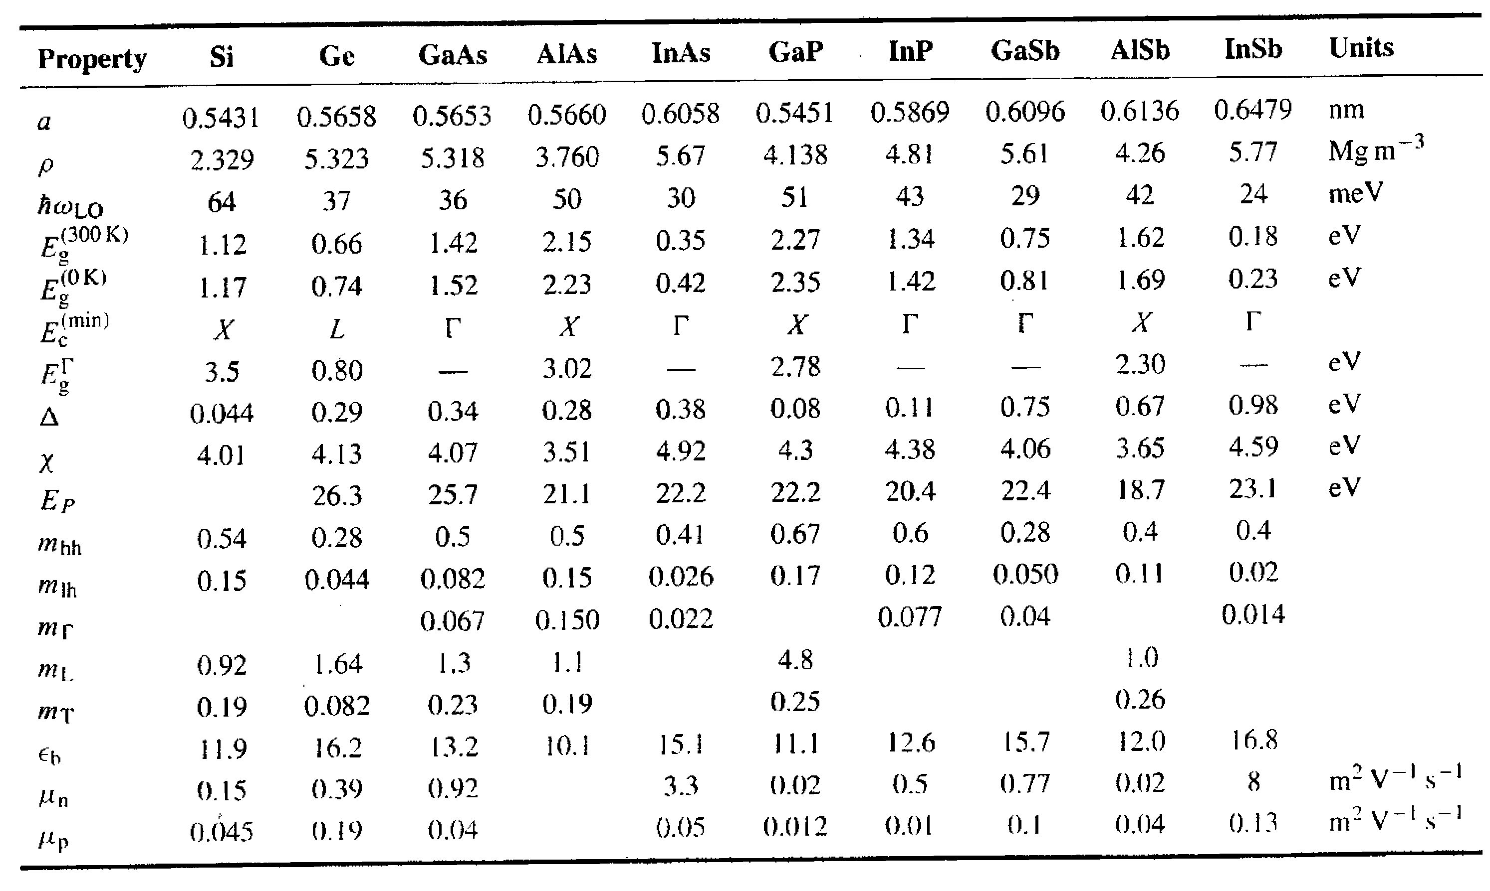
Phụ lục 2 Các tính chất của các chất bán dẫn quan trọng
Các giá trị được cho ở nhiệt độ phòng trừ khi có ghi chú khác.

Slide 6
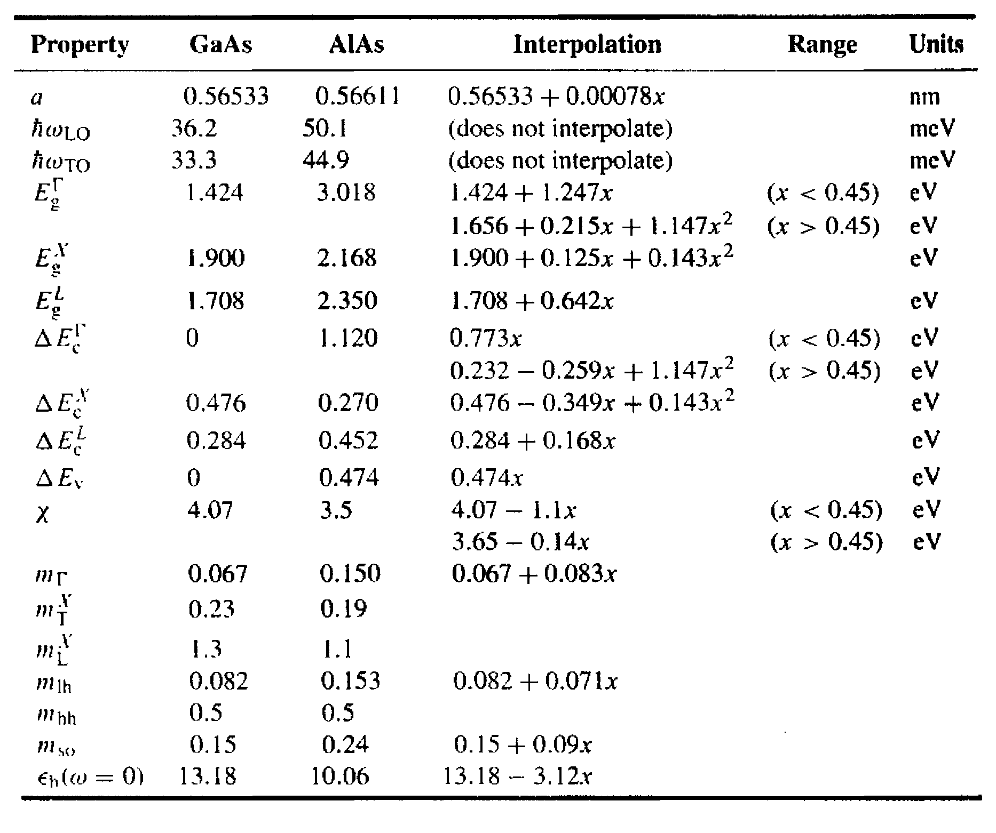
Phụ lục 3 Các tính chất của các hợp kim GaAs-AlAs ở nhiệt độ phòng
Giao nhau từ tới X trong vùng dẫn được giả thiết xảy ra ở x = 0,45. Các gián đoạn
trong vùng dẫn được đo từ vùng dẫn đáy trong GaAs.

Slide 7
Phụ lục 4 Phương trình Hermite: Dao động tử điều hoà
Lời giải của phương trình Schrodinger với một thế parabol (phần 4.3) rút gọn về phương trình Hermite (4.32) đối với như sau
trong đó các dấu gạch ngang ở trên z và E được bỏ đi. Khai triển nghiệm thành chuỗi
Thay vào (A4.1) và lấy các đạo hàm. Từ đó,
Viết lại nó bằng cách dịch chỉ số chạy m trong tổng thứ nhất sao cho lũy thừa của z xuất hiện là giống nhau trong từng số hạng
Điều này đúng đối với mọi z và do đó, hệ số của từng lũy thừa của z cần phải
phải bằng 0. Kết quả chung là

Slide 8
Phụ lục 4 Phương trình Hermite: Dao động tử điều hoà
Như vậy,
Chú ý là nó liên kết các hệ số chỉ ở chỗ m khác nhau bởi 2 và do đó, có một chuỗi đối m chẵn và một chuỗi đối với m lẻ.
Chuỗi có tính chất gì nếu các hệ số của chuỗi được cho bởi (A4.6)? Để so sánh xét khai triển
Đó là một khai triển theo các lũy thừa chẵn của z và nó giống với các số hạng chẵn trong chuỗi đối với phương trình Hermite. Hệ thức truy chứng đối với là sự tương tự với (A4.6) và có dạng
trong đó là hệ số của Để so sánh dễ hơn, viết (A4.6) với m chẵn thành

Slide 9
Phụ lục 4 Phương trình Hermite: Dao động tử điều hoà
Cả (A4.8) và (A4.9) giống như chứng minh đối với m lớn. Điều này có nghĩa là nghiệm của phương trình Hermite cần phải phân kì theo cùng một cách giống với Nó có nghĩa là hàm sóng thu được sẽ phân kì vì chuỗi sẽ vượt qua hệ số của mà ta đã bỏ qua từ (4.30) trước khi tiến đến phương trình Hermite. Như vậy, các nghiệm này là không thể chấp nhận được. Để giải thoát cần lưu ý rằng tử số của (A4.6) triệt tiêu nếu năng lượng lấy một giá trị thích hợp. Nó đòi hỏi
Trong trường hợp này, tất cả các số hạng cao hơn của chuỗi đều là 0, chuỗi sẽ bị cắt để trở thành một đa thức và sự phân kì bị loại bỏ. Như vậy, năng lượng không thứ nguyên chỉ có thể lấy trên hệ riêng của các giá trị cho phép bởi (A4.10) đối với các hàm sóng có thể chuẩn hoá và điều này cho các năng lượng lượng tử hoá của dao động tử điều hoà. (A4.10) dẫn tới kết quả trong giáo trình ngoại trừ sự khác nhau tầm thường là n bắt đầu từ 1 trong khi m bắt đầu từ 0.

Slide 10
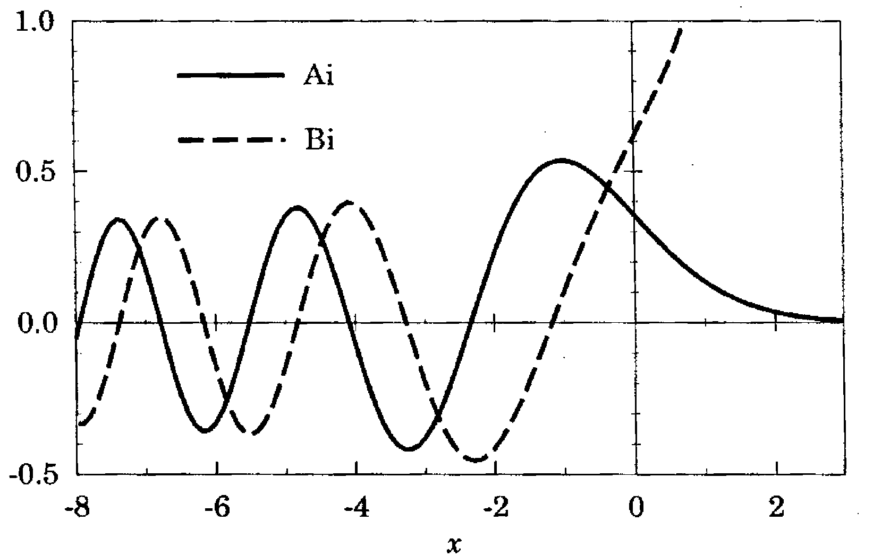
Phụ lục 5 Các hàm Airy: Hố tam giác
Các hàm Airy sinh ra trong lời giải của phương trình Schrodinger với một thế tuyến tính đáng chú ý là đối với 2DEG bị bẫy tại một lớp dị chuyển tiếp (chương 9) và đối với một điện tử trong một điện trường (phần 6.2). Chúng là các nghiệm của phương trình Stokes hay phương trình Airy
Phương trình bậc 2 này có 2 nghiệm độc lập tuyến tính theo qui ước được lấy làm các hàm tích phân Airy Ai(x)
và Bi(x) được vẽ đồ thị trên hình
A5.1. Chúng không có biểu thức
đơn giản theo các hàm cơ bản.
Hình A5.1. 2 hàm (tích phân) Airy Ai(x)
và Bi(x).

Slide 11
Phụ lục 5 Các hàm Airy: Hố tam giác
Các hàm Airy có thể được viết thành các hàm Bessel biến dạng bậc 1/3 mà nó có ích để tìm chúng. Các hàm khác 1 ít có thể được sử dụng trong tài liệu tiếng Nga.
Tính chất của Ai(x) và Bi(x) có thể được suy ra bằng cách so sánh (A5.1) với hàm sóng trong một thế không đổi Đối với x < 0, phương trình Stokes giống như phương trình sóng với và các nghiệm là các hàm lượng giác dao động giống như Số sóng hiệu dụng tăng giống như và do đó hàm dao động nhanh hơn khi x tăng dọc theo trục âm. Cả Ai(x) và Bi(x) chỉ ra tính chất này mà nó dao động theo phép cầu phương như sin và cosin. Đối với x > 0, giá trị hiệu dụng của trở nên âm mà nó ngụ ý các nghiệm tăng hoặc giảm theo hàm mũ. Các nghiệm được chọn sao cho khi trong lúc Bi(x) phân kì. Tính chất đối với lớn được cho bởi các khai triển tiệm cận đối với các hàm. Các khai triển tiệm cận của Ai(x) là

Slide 12
Phụ lục 5 Các hàm Airy: Hố tam giác
Sự phụ thuộc vào rút ra từ sự tương tự với phương trình sóng đơn giản.
Các hàm Airy dao động đối với x < 0 và các điểm ở đó chúng đi qua không là cần để tìm các năng lượng của các trạng thái liên kết trong một hố tam giác (phần 4.4). Chúng cần phải được tính số và một số điểm không đầu tiên là
Đôi khi cần đến các điểm không của đạo hàm Một số điểm không đầu tiên là
Dạng đơn giản của phương trình vi phân mà các hàm Airy thỏa mãn cho phép nhiều tích phân theo chúng được đơn giản hoá. Một ví dụ sinh ra trong cả sự chuyển hoá của các trạng thái liên kết và mật độ trạng thái trong một đi trường là tích phân của Lồng hệ số 1 và lấy tích phân riêng phần cho
Bước cuối cùng rút ra từ sự thay thế mà nó làm cho tích
phân tầm thường.

Slide 13
Phụ lục 6 Các hệ thức Kramers – Kronig và các hàm phản ứng
Trong phụ lục này ta sẽ rút ra các hệ thức Kramers – Kronig (KK). Nó đòi hỏi một sự dịch chuyển vào trong mặt phẳng tần số phức và định lí tích phân Cauchy. Cuối cùng ta sẽ rút ra 2 mẫu chung cho phản ứng quang của các chất bán dẫn.
A6.1. Rút ra các hệ thức Kramers – Kronig
Độ dẫn phức được định nghĩa trong phần 10.1.1 là một hàm phản ứng điển hình. Ta sẽ dùng nó làm một ví dụ nhưng cùng một lí thuyết áp dụng cho bất kì hàm phản ứng tuyến tính nào. Nó cũng có thể được viết trong miền thời gian như là và chúng liên hệ với nhau bởi
khi dùng qui ước cơ học lượng tử đối với dấu của tần số. Tích phân này chạy từ tới như trong biến đổi Fourier thông thường. Tuy nhiên, trong phần 10.1.1 ta thấy rằng nguyên lí nhân quả trong vật lí đòi hỏi đối
với t < 0 và do đó ta có thể đặt giới hạn thấp nhất tới t = 0. Các hê thức KK
được rút ra từ bước này.

Slide 14
A6.1. Rút ra các hệ thức Kramers – Kronig
Thông thường ta cho rằng là thực nhưng về mặt toán học, nó có thể được mở rộng vào trong mặt phẳng phức và đôi khi là một phần ảo dương nhỏ nhằm mô phỏng sự đóng lại nhẹ nhàng của một tác nhân kích thích trong quá khứ xa. Sau khi ta tách thành phần thực và phần ảo biến đổi Fourier trở thành
Tích phân này hội tụ khi trừ khi phân kì theo hàm mũ khi
Điều này ngụ ý rằng hệ là không bền mà ta giả thiết nó không phải như vậy. Như vậy, là giải tích ở khắp nửa mặt phẳng trên (lí luận giống như lí luận đối với sự hội tụ của biến đổi Laplace). Nó không rút ra rằng nhất thiết là giải tích trên trục thực.
Tiếp theo ta sẽ dùng tính chất giải tích này để áp dụng định lí tích phân Cauchy cho một chu tuyến trong nửa mặt phẳng trên. Theo định lí này, tích phân của một hàm lấy theo một vòng kín bằng không với điều kiện là không có các kì dị ở trên và ở trong chu tuyến. Xét tích phân trên hình A6.1,

Slide 15
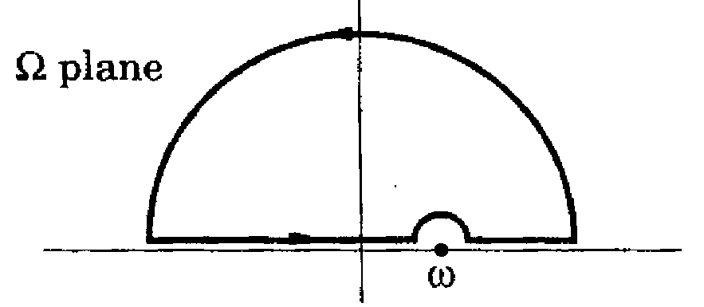
A6.1. Rút ra các hệ thức Kramers – Kronig
Hình A6.1. Chu tuyến trong mặt phẳng phức dùng để chứng
minh các hệ thức Kramers – Kronig.
trong đó thực. Chu tuyến là một nửa vòng tròn lớn trong nửa mặt phẳng trên được đóng kín bởi một đường ở ngay trên trục thực ngoại trừ một nửa vòng tròn nhỏ có bán kính trong đó nó đi theo biên kì dị tại xuất phát từ mẫu số. Đóng góp từ nửa vòng tròn lớn triệt tiêu với điều kiện là
tiến tới 0 nhanh hơn khi Ta sẽ giả thiết rằng không có các kì dị của trên trục thực. Điều này không phải luôn luôn đúng. Ví dụ như phân kì tại gốc giống như trong một kim loại và các hệ thức tán sắc biến dạng với những sự giảm đi trong các trường hợp như thế. Nếu ta bỏ qua vấn đề này, tổng của các đóng góp từ 2 phần còn lại của tích phân cần phải lấy bằng 0. Đóng góp từ vạch thẳng là

Slide 16
A6.1. Rút ra các hệ thức Kramers – Kronig
Khi theo định nghĩa nó trở thành phần chính Cauchy của tích phân được kí hiệu là P
P
Đôi khi một bar được đưa qua dấu tích phân để thay thế. Phần chính điều khiển kì dị xảy ra tại theo cách khác.
Bây giờ xét nửa vòng tròn nhỏ. Do là giải tích tại ta có thể lấy nó ở bên ngoài tích phân khi Tích phân còn lại chỉ là của
qua nửa vòng tròn. Nếu ta đặt nó trở thành
Như vậy, ta thu được
P

Slide 17
A6.1. Rút ra các hệ thức Kramers – Kronig
Từ đó,
P
Đó là một phương trình tích phân liên kết phần thực và phần ảo của
Việc tách nó thành phần thực và phần ảo cho cặp hệ thức KK sau
P
P
Các ứng dụng vật lí của chúng được đưa ra trong chương 10.
A6.2. Các hàm phản ứng mẫu
Một vài mẫu đơn giản đã được áp dụng cho và trong đó mẫu Drude của các điện tử tự do và mẫu Lorentz của các điện môi là phổ biến

Slide 18
A6.2. Các hàm phản ứng mẫu
nhất. Bây giờ ta sẽ rút ra các hàm phản ứng của các mẫu này.
Độ dẫn được định nghĩa trong phần 10.1.1. qua Cách truyền thống để rút ra là giải bài toán chuyển động của một hạt tắt dần đơn giản hay một dao động tử trong một điện trường dao động nhưng ta sẽ xem xét tính chất theo thời gian để thay thế. Điều này có nghĩa là ta mong muốn
là phản ứng đối với một xung của điện trường tác dụng tại t = 0. Điều này đã được định nghĩa trong (10.3)
Trường cho một xung của lực đối với từng điện tử mà nó gia tốc ngay tới vận tốc Mật độ dòng ngay lập tức hướng về phía sau trong đó n là mật độ điện tử. Tính chất này là đúng trong bất kì hệ nào do nó không phụ thuộc vào môi trường nhưng sau đó sự nới lỏng tới cân bằng phụ thuộc vào tán xạ của các điện tử và các lực hồi phục chúng về cân bằng.
A6.2.1. Các điện tử tự do: Mẫu Drude

Slide 19
A6.2. Các hàm phản ứng mẫu
Đối với các điện tử tự do trong một kim loại, mẫu Drude đưa ra một giả thiết đơn giản nhất về sự giảm theo hàm mũ với một hằng số thời gian (thực ra là thời gian sống vận chuyển đã xem xét trong phần 8.2). Như vậy,
trong đó hàm bậc đơn vị Heaviside bảo đảm rằng phản ứng theo xung. So sánh với (A6.11) chứng tỏ rằng hàm phản ứng là
Biến đổi Fourier của nó là
Nó là giải tích trong nửa mặt phẳng trên như kì vọng. Kì dị duy nhất là cực tại Sự tách thành phần thực và phần ảo cho
Lưu ý rằng là một kết quả quen thuộc.

Slide 20
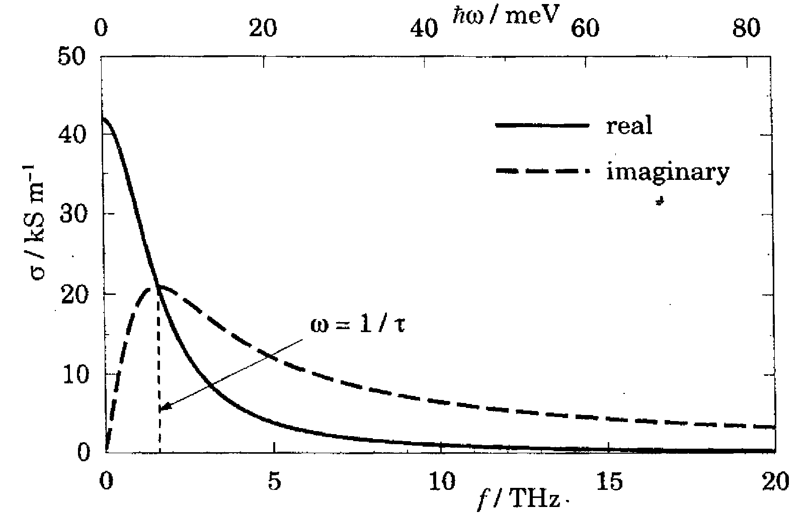
A6.2. Các hàm phản ứng mẫu
Tại các tần số rất cao, mà nó cho
trong đó là tần số plasma. Tính chất này của các điện tử giống như tính chất của một plasma ở các tần số cao. Nó đã được khẳng định trong phần 10.1.3 và dùng để rút ra các qui tắc cộng. Nó rút ra từ tại các thời gian nhỏ ngay sau khi tác dụng xung của điện trường và trước khi xảy ra bất kì sự nới lỏng nào. Do đó, nó many tính phổ quát.
Công thức Drude được vẽ đồ thị trên hình A6.2 với các giá trị gần đúng đối với n- GaAs pha tạp mạnh. Phần thực của độ dẫn giảm đơn điệu như một hàm của tần số trong lúc phần ảo
tăng tới một đỉnh mở rộng
trước khi giảm chậm. Nó
Hình A6.2. Các phần thực và ảo của độ dẫn
trong mẫu Drude đối với GaAs với mật độ
điện tử là và

Slide 21
A6.2. Các hàm phản ứng mẫu
là một mô hình hợp lí đối với phản ứng quang của các hệ với các điện tử tự do ví dụ như các kim loại đơn giản hoặc các bán dẫn pha tạp mạnh.
Giới hạn cho Bây giờ không có lực ma sát làm tiêu tán năng lượng mà các điện tử có được từ trường tác dụng. Do đó, nó mô tả các điện tử hoàn toàn tự do hoặc một plasma không va chạm (phần 9.4.1).
A6.2.2. Các điện tử liên kết: Mẫu Lorentz
Các điện tử trong một điện môi liên kết chặt với các nguyên tử. Do đó, chúng “rung chuông” tại tần số cộng hưởng của chúng để phản ứng với một điện trường thay vì chảy giống như trong một kim loại. Điều này định nghĩa mẫu Lorentz. Độ dẫn như một hàm của thời gian trở thành
và nó có biến đổi Fourier là

Slide 22
A6.2. Các hàm phản ứng mẫu
Mẫu được sử dụng thường xuyên hơn đối với hằng số điện môi. Đặt
để cho gọn và như là bề rộng đầy đủ tại cực đại một
nửa của đỉnh nhọn Lorentz. Khi đó,
Dạng chặt thứ hai đúng nếu sự tắt dần là nhỏ mà nó hầu như luôn luôn đúng. Các kết quả này cũng có thể được rút ra từ phản ứng của một dao động tử điều hoà tắt dần.
Các phần thực và ảo của được vẽ đồ thị trên hình A6.3 đối với
Các giá trị này cung cấp một mô hình gần đúng đối với phản ứng quang của GaAs. Phần ảo có một đỉnh nhọn Lorentz tại Nó là điển hình cho phản ứng của một dao động tử tắt dần cưỡng bức. Có một vùng “tán sắc dị

Slide 23
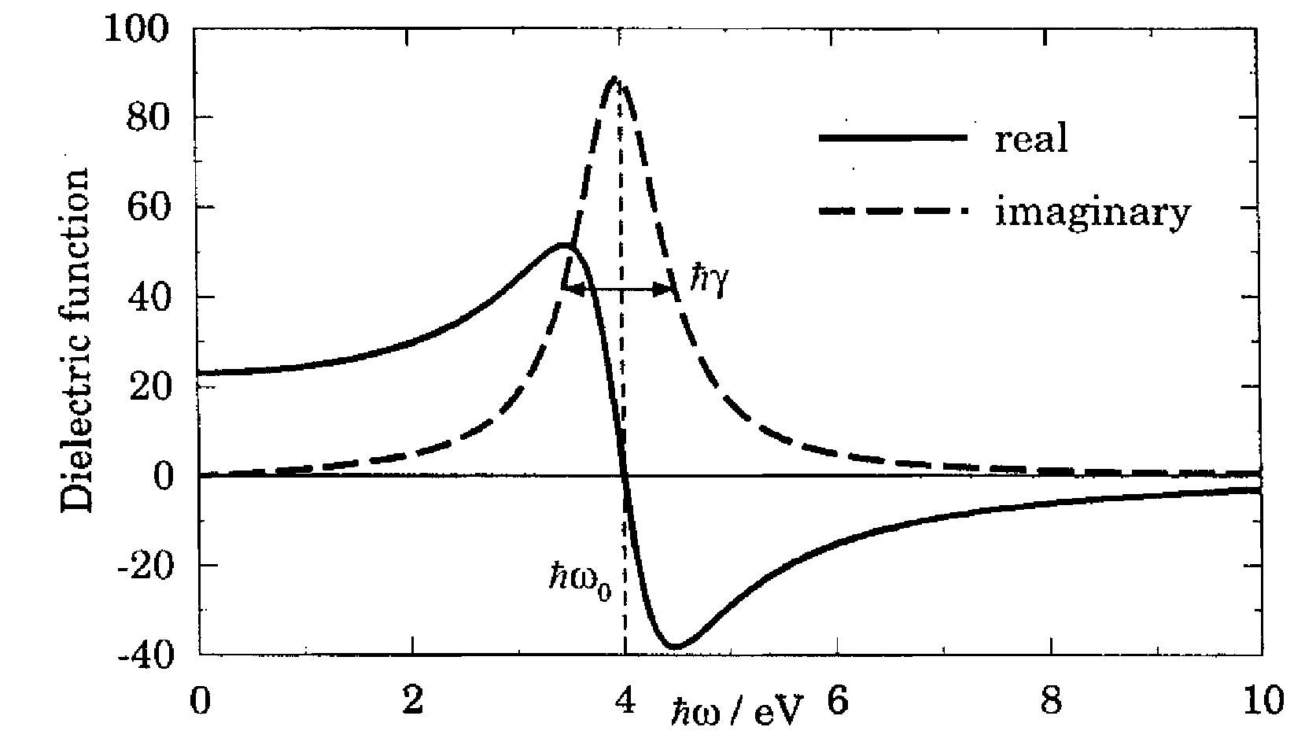
A6.2. Các hàm phản ứng mẫu
thường” xung quanh đỉnh này trong đó giảm như một hàm của tần số mà nó bao hàm một vùng trong đó nó là âm.
Một dao động tử đợn thường là quá đơn giản để mô tả các tính chất quang của các vật liệu thực. Một số tần số cộng hưởng khác nhau đã được sử dụng với các trọng số khác nhau mà nó cho
Điều này thực tế là giống với (10.18). Để xác nhận nó, lưu ý rằng ta cần có
Hình A6.3. Các phần thực và ảo của hàm
điện môi của mẫu Lorentz đối với một dao
động tử đơn tại bị tắt dần
bởi với tần số plasma
sao cho

Slide 24
A6.2. Các hàm phản ứng mẫu
để giữ giới hạn tại các tần số cao là Các trọng
số chính là các cường độ dao động tử đưa vào trong phần 8.7 và điều kiện này lại là qui tắc cộng f trong phần 10.1.3.
Như một áp dụng của mẫu Lorentz, ta có thể đánh giá hằng số điện môi tĩnh
của một chất bán dẫn. Mẫu Lorentz với một dao động tử đơn tại
(xem (A6.18)) cho
Do sự hấp thụ mạnh xảy ra ngay trên khe vùng, ta có thể đặt trong
đó là trung bình khe vùng quang qua miền Brillouin chứ không phải giá trị cực tiểu của nó mà điều này chỉ xảy ra tại một điểm đơn. Bây giờ và do đó, ta cần một giá trị đối với n.
Chỉ 4 điện tử hóa trị có thể phản ứng trong khoảng năng lượng này và do đó
Các điện tử khác được liên kết chặt hơn nhiều và cần phải có các năng lượng cao hơn (tia X) để đánh bật chúng ra. Hằng số mạng của các bán dẫn thông thường gần 5 nm với 8 nguyên tử trong một ô mạng lập phương. Do đó, Ta dùng khối lượng của các điện tử tự do vì bất

Slide 25
A6.2. Các hàm phản ứng mẫu
kì khối lượng hiệu dụng nào do ta đang xem xét toàn bộ miền Brillouin thay vì cực tiểu thấp nhất. Các giá trị này được thêm vào đối với hình A6.3. Sự thay vào cho
Một giá trị gần đúng là mà nó cho Nó là khá cao nhưng không kém đối với một tính toán thô như vậy. Nó có thể có giá trị lớn hơn theo hướng nghĩa là hằng số điện môi tăng khi khe vùng giảm.

